Slide 1





BÀI 29- T1
TRỪ
HAI SỐ THẬP PHÂN
Trang: 70

Slide 2




KHỞI ĐỘNG

Slide 3

AI NHANH,
AI ĐÚNG?
Notes:
- Click khung chữ để qua slide 7

Slide 4




Câu 1: Kết quả phép cộng 2,56 + 0,29 là:
A
28,5
C
285
B
2,85
D
2,84

Slide 5
Câu 2: Kết quả phép cộng 72,5 + 3,54 là:
A
760,4
C
76,04
B
7,604
D
7604

Slide 6

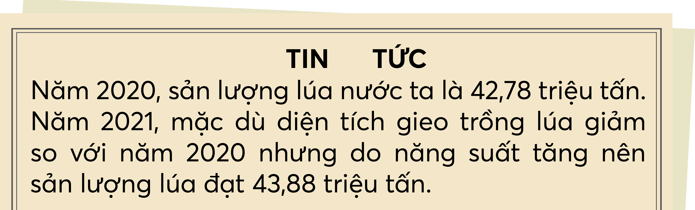

Slide 7
BÀI 29- T1
TRỪ
HAI SỐ THẬP PHÂN
Trang: 70

Slide 8



MỤC TIÊU
Thực hiện được phép trừ hai số thập phân, nhận biết được mối quan hệ giữa phép cộng và phép trừ các số thập phân.
Vận dụng được quy tắc tính trong thực hành tính, giải quyết vấn đề đơn giản liên quan đến phép trừ các số thập phân.
01
02

Slide 9



KHÁM PHÁ

Slide 10
Ví dụ 1: Phép trừ 43,88 – 42,78 = ?
• Chuyển số thập phân thành phân số thập phân, sau đó thực hiện phép trừ với các phân số thập phân, rồi viết kết quả thành số thập phân.

Slide 11


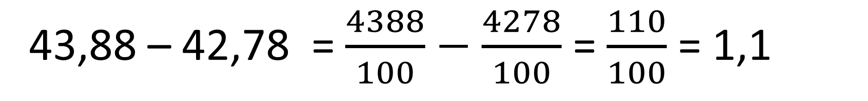
Ví dụ 1: Phép trừ 43,88 – 42,78 = ?
Ta có: 43,88 = $\frac{4388}{100}$
Ta có: 42,78 = $\frac{4278}{100}$
43,88 – 42,78 = $\frac{4388}{100}−\frac{4278}{100}$ = $\frac{110}{100}$ = 1,1
Vậy: 43,88 – 42,78 = 1,1

Slide 12
43,88 – 42,78 = 1,1
Phép trừ 43,88 – 42,78 = ?
Đặt tính và tính như sau:
- Đặt tính.
- Thực hiện phép trừ như trừ hai số tự nhiên.
- Viết dấu phẩy ở hiệu thẳng cột với dấu phẩy của các số bị trừ và số trừ.
43,88
-
42,78
0
,
1
1
0

Slide 13
LƯU Ý
• Khi đặt tính các chữ số ở cùng một hàng thẳng cột với nhau.
• Các dấu phẩy thẳng cột với nhau.
• Đặt tính cẩn thận.
• Khi tính luôn lưu ý việc “có nhớ”.

Slide 14
Ví dụ 2: Phép trừ 27,5 – 4,38 = ?
Ta đặt tính rồi làm như sau:
27,5
Coi 27,5 là 27,50 rồi trừ như trừ các số tự nhiên.
0
4,38
Viết dấu phẩy ở hiệu thẳng cột với các dấu phẩy của số bị trừ và số trừ.
2
,
2
3
1

Slide 15




Muốn trừ
2 số thập phân
ta làm như thế nào?
•Viết số trừ dưới số bị trừ sao cho các chữ số ở cùng một hàng thẳng cột với nhau.
•Trừ như trừ các số tự nhiên.
•Viết dấu phẩy ở hiệu thẳng cột với các dấu phẩy của số bị trừ và số trừ.

Slide 16

GHI NHỚ
Muốn trừ một số thập phân cho một số thập phân ta làm như thế nào?
Muốn trừ một số thập phân cho một số thập phân ta làm như sau:
- Viết số trừ dưới số bị trừ sao cho các chữ số ở cùng một hàng đặt thẳng cột với nhau.
- Trừ như trừ các số tự nhiên.
- Viết dấu phẩy ở hiệu thẳng cột với các dấu phẩy của số bị trừ và số trừ.
Chú ý: Nếu số chữ số ở phần thập phân của số bị trừ ít hơn số chữ số ở phần thập phân của số trừ, thì ta có thể viết thêm chữ số 0 vào bên phải phần thập phân của số bị trừ, rồi trừ như trừ các số tự nhiên.

Slide 17


THỰC HÀNH

Slide 18







Bài 1. Đặt tính rồi tính:
a) 5,64 – 1,47
b) 26,713 – 4,805
5,64
26,713
1,47
4,805
4,17
21,908
Notes:
Muốn trừ một số thập phân cho một số thập phân ta làm như thế nào?
Muốn trừ một số thập phân cho một số thập phân ta làm như sau:
- Viết số trừ dưới số bị trừ sao cho các chữ số ở cùng một hàng đặt thẳng cột với nhau.
- Trừ như trừ các số tự nhiên.
- Viết dấu phẩy ở hiệu thẳng cột với các dấu phẩy của số bị trừ và số trừ.

Slide 19
Bài 1. Đặt tính rồi tính:
c) 3,081 – 2,56
d) 9 – 4,5
3,081
9
2,56
4,5
0,521
4,5
Notes:
Muốn trừ một số thập phân cho một số thập phân ta làm như thế nào?
Muốn trừ một số thập phân cho một số thập phân ta làm như sau:
- Viết số trừ dưới số bị trừ sao cho các chữ số ở cùng một hàng đặt thẳng cột với nhau.
- Trừ như trừ các số tự nhiên.
- Viết dấu phẩy ở hiệu thẳng cột với các dấu phẩy của số bị trừ và số trừ.

Slide 20



Bài 3: 1 – 0,75 = .?.
a) Tìm kết quả của phép trừ trên bằng cách dựa vào hình bên.
b) Tìm kết quả của phép trừ trên bằng cách đặt tính rồi tính.

Slide 21
Bài 3: 1 – 0,75 = .?.
a) Tìm kết quả của phép trừ trên bằng cách dựa vào hình bên.
a) Hình bên có 100 ô vuông, đã tô màu 75 ô vuông.
Còn lại: 100 – 75 = 25 (ô vuông)
Hay: 1,00 – 0,75 = 0,25

Slide 22
Bài 3: 1 – 0,75 = .?.
b) Tìm kết quả của phép trừ trên bằng cách đặt tính rồi tính.
1
-
0,75
,
0
2
5

Slide 23




CỦNG CỐ

Slide 24






VỀ ĐÍCH
-Click lông chim => bài tập
- Click bài tập => đáp án.
- (nếu đúng) Click đáp án => Chim di chuyển.
80 - 60,5
6,72 - 2,91
19,5
3,81
39,3
4,81
70 - 30,7
9,72 - 4,91
Notes:
-Click lông chim => bài tập
- Click bài tập => đáp án.
- (nếu đúng) Click đáp án => Chim di chuyển.

Slide 25
GHI NHỚ
Muốn trừ một số thập phân cho một số thập phân ta làm như thế nào?
Muốn trừ một số thập phân cho một số thập phân ta làm như sau:
- Viết số trừ dưới số bị trừ sao cho các chữ số ở cùng một hàng đặt thẳng cột với nhau.
- Trừ như trừ các số tự nhiên.
- Viết dấu phẩy ở hiệu thẳng cột với các dấu phẩy của số bị trừ và số trừ.
Chú ý: Nếu số chữ số ở phần thập phân của số bị trừ ít hơn số chữ số ở phần thập phân của số trừ, thì ta có thể viết thêm chữ số 0 vào bên phải phần thập phân của số bị trừ, rồi trừ như trừ các số tự nhiên.

Slide 26



DẶN DÒ
Học cách trừ hai số thập phân.
Chuẩn bị bài T2

Slide 27
CHÚC CÁC EM
HỌC TỐT

